Slide 1






Chào mừng các em đến với
tiết tiếng việt

Slide 2




Khởi động

Slide 3



1
Đọc
Notes:
Bài giảng thiết kế bởi: Hương Thảo - tranthao121006@gmail.com

Slide 4
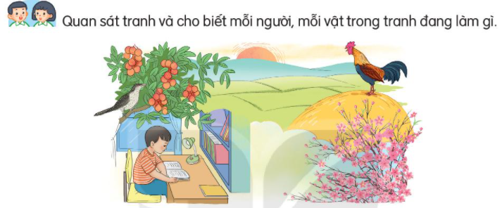
Đọc
Bạn nhỏ đang học bài
Con gà trống đang gáy

Slide 5

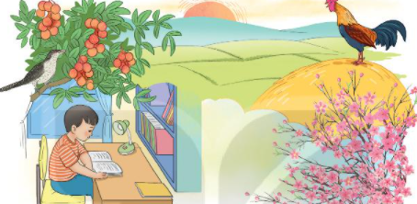
2
ĐỌC
Làm việc thật là vui
Quanh ta, mọi người đều làm việc.
Cái đồng hồ tích tắc báo phút, báo giờ. Con gà trống gáy vang ò … ó … o, báo cho mọi người biết trời sắp sáng, mau mau thức dậy. Con tu hú kêu tu hú, tu hú. Thế là sắp đến mùa vải chín. Chim bắt sâu, bảo vệ mùa màng. Cành đào nở hoa cho sắc xuân thêm rực rỡ, ngày xuân thêm tưng bừng. Chim cú mèo chập chững đứng trong hốc cây rúc cú cú cũng làm việc có ích cho đồng ruộng.
Như mọi vật, mọi người, bé cũng làm việc. Bé làm bài, bé đi học, bé quét nhà, nhặt rau, chơi với em đỡ mẹ. Bé luôn luôn bận rộn, mà lúc nào cũng vui.
Theo TÔ HOÀI
Notes:
Bài giảng thiết kế bởi: Hương Thảo - tranthao121006@gmail.com

Slide 6
2
ĐỌC
Làm việc thật là vui
Quanh ta, mọi người đều làm việc.
Cái đồng hồ tích tắc báo phút, báo giờ. Con gà trống gáy vang ò … ó … o, báo cho mọi người biết trời sắp sáng, mau mau thức dậy. Con tu hú kêu tu hú, tu hú. Thế là sắp đến mùa vải chín. Chim bắt sâu, bảo vệ mùa màng. Cành đào nở hoa cho sắc xuân thêm rực rỡ, ngày xuân thêm tưng bừng. Chim cú mèo chập chững đứng trong hốc cây rúc cú cú cũng làm việc có ích cho đồng ruộng.
Như mọi vật, mọi người, bé cũng làm việc. Bé làm bài, bé đi học, bé quét nhà, nhặt rau, chơi với em đỡ mẹ. Bé luôn luôn bận rộn, mà lúc nào cũng vui.
Theo TÔ HOÀI
Đọc nối tiếp câu
Notes:
Bài giảng thiết kế bởi: Hương Thảo - tranthao121006@gmail.com

Slide 7




Sắc xuân
Cảnh vật, màu sắc của mùa xuân.
GIẢI NGHĨA TỪ
Rúc
Kêu lên một hồi dài
Tưng bừng
(quang cảnh, không khí) nhộn nhịp, tươi vui

Slide 8

2
ĐỌC
Làm việc thật là vui
Quanh ta, mọi người đều làm việc.
Cái đồng hồ tích tắc báo phút, báo giờ. Con gà trống gáy vang ò … ó … o, báo cho mọi người biết trời sắp sáng, mau mau thức dậy. Con tu hú kêu tu hú, tu hú. Thế là sắp đến mùa vải chín. Chim bắt sâu, bảo vệ mùa màng. Cành đào nở hoa cho sắc xuân thêm rực rỡ, ngày xuân thêm tưng bừng. Chim cú mèo chập chững đứng trong hốc cây rúc cú cú cũng làm việc có ích cho đồng ruộng.
Như mọi vật, mọi người, bé cũng làm việc. Bé làm bài, bé đi học, bé quét nhà, nhặt rau, chơi với em đỡ mẹ. Bé luôn luôn bận rộn, mà lúc nào cũng vui.
Theo TÔ HOÀI
1
2
Đọc đoạn nối tiếp
Notes:
Bài giảng thiết kế bởi: Hương Thảo - tranthao121006@gmail.com

Slide 9
2
ĐỌC
Làm việc thật là vui
Quanh ta, mọi người đều làm việc.
Cái đồng hồ tích tắc báo phút, báo giờ. Con gà trống gáy vang ò … ó … o, báo cho mọi người biết trời sắp sáng, mau mau thức dậy. Con tu hú kêu tu hú, tu hú. Thế là sắp đến mùa vải chín. Chim bắt sâu, bảo vệ mùa màng. Cành đào nở hoa cho sắc xuân thêm rực rỡ, ngày xuân thêm tưng bừng. Chim cú mèo chập chững đứng trong hốc cây rúc cú cú cũng làm việc có ích cho đồng ruộng.
Như mọi vật, mọi người, bé cũng làm việc. Bé làm bài, bé đi học, bé quét nhà, nhặt rau, chơi với em đỡ mẹ. Bé luôn luôn bận rộn, mà lúc nào cũng vui.
Theo TÔ HOÀI
Đọc toàn bài
Notes:
Bài giảng thiết kế bởi: Hương Thảo - tranthao121006@gmail.com

Slide 10

Những con vật nào được nói đến trong bài?
Con gà, con tu hú, con chim, chim cú mèo
Trả lời câu hỏi
2. Đóng vai một con vật trong bài để nói về công việc của mình
Con gà trống gọi mọi người thức dậy, tu hú kêu báo mùa vải chín, chim bắt sâu, bảo vệ mùa màng.
3. Kể tên những việc bạn nhỏ đã làm trong bài?
Bé làm bài, bé đi học, bé quét nhà, nhặt rau, chơi với em đỡ mẹ.
4. Theo em mọi người, mọi vật làm việc như thế nào?
Notes:
Bài giảng được thiết kế bởi: Phạm Duyên

Slide 11
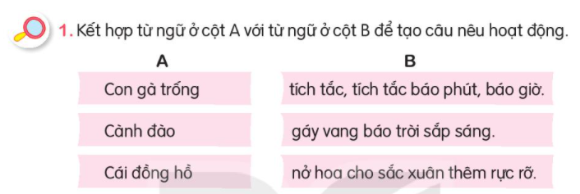

Slide 12

2. Đặt một câu nêu hoạt động ở trường em?

Slide 13

CỦNG CỐ BÀI HỌC

